Slide 1

Formale Methoden: Projekt
Machine Learning - Hidden Markov Model
Paul Pasler (Matr.Nr. 751325, huc)

Slide 2
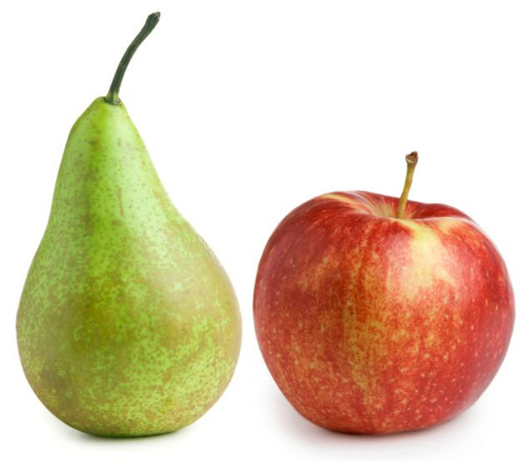
Machine Learning
Künstliche Generierung von Wissen / Modellierung von Lernen
  Klassifizierung anhand von Merkmalen
  Erkennen durch Generalisierung
Klassische Ausprägungen
  Neuronale Netze
  Support Vector Machine
  k-Means
HMMs arbeiten mit Wahrscheinlichkeiten

Slide 3
Zeit-diskreter Prozess
Zustände eines System ändern sich immer im selben zeitlichen Abstand
(Äquidistante Zeitabstände)
Beispiel: Jede Sekunde wird ein Tick ausgelöst,
welcher zu einer Zustandsänderung führt
Gegenstück: Zeit-kontinuierlicher Prozess

Slide 4
Bedingte Wahrscheinlichkeit
Drückt die Wahrscheinlichkeit für das Eintreten eines Ereignisses A,
unter Bedingung das vorher ein anderen Ereignisses B eingetreten ist

Slide 5
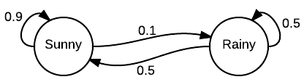
Markov Kette: Beispiel „Wetter“
Vorhersage des Wetters
Zustände S
Übergangsmatrix A
Anfangszustand Π
http://upload.wikimedia.org/wikipedia/commons/7/7a/Markov_Chain_weather_model_matrix_as_a_graph.png

Slide 6
Markov Kette: Beispiel „Wetter“
Tag 1
Tag 2
Allgemein Tag k

Slide 7
Markov-Kette
Statistische Beschreibung von Zustands- / Symbolfolgen
Kann als Zustandsgraph veranschaulicht werden
Definiert durch:
  Menge von Zuständen X
  Übergangswahrscheinlichkeits-Matrix A
  Anfangszustand Π

Slide 8
Markov-Eigenschaft
Die bedingte Wahrscheinlichkeit für den aktuellen Zustand,
hängt nicht von allen Vorgängern ab
Der Folgezustand hängt nur vom aktuellen Zustand ab (Gedächtnislos)

Slide 9
Hidden Markov Model: Beispiel „Gefangener im Verlies“
Gefangener im Verlies möchte wissen, welches Wetter draußen ist
Er kann den Himmel aber nicht sehen (x), jedoch sieht er die Schuhe der Wärter (y)
Zudem weiß er,
  wie wahrscheinlich Regen auf Sonne und
  Sonne auf Regen folgt (a)
  wie wahrscheinlich das Wetter und
  die Schuhe der Wärter zusammenhängen (b)

Slide 10
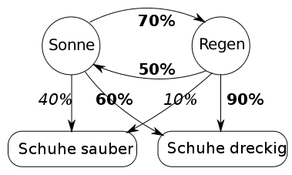
Hidden Markov Model: Beispiel „Gefangener im Verlies“
Der Gefangene sieht nur die Schuhe der Wärter
Der Gefangen kann Rückschlüsse
auf das aktuelle Wetter ziehen,
ohne den Himmel zu sehen.
Zumindest welches Wetter
am Wahrscheinlichsten ist
http://upload.wikimedia.org/wikipedia/de/d/dc/Hidden_markov_model.svg

Slide 11
Hidden Markov Model: Beispiel „Spracherkennung“
Versteckte Zustände entsprechen gesprochenen Lauten (Phoneme)
Silben oder Wörter sind die Beobachtungen
Das HMM schließt aus einer Sequenz von Lauten
auf eine Sequenz von Silben / Wörtern
Das HMM passt sehr gut zur Vorstellung
von Sprachsignalen als Abfolge einzelner Ereignisse

Slide 12
Hidden Markov Model
Ende der 60er Jahre von L.E. Baum entwickelt, Weiterentwicklung Lawrence R. Rabiner
Ziel: Erkenntnisse über ein System gewinnen,
ohne das genau Aussehen / Zuständen sehen zu könne
Basiert auf der Markov-Kette [1] und beschreibt einen 2-stufigen stochastischen Prozess
Einsatzgebiete
  Sprach- / Gesten- und Schriferkennung
  Computerlinguistik
  Bioinformatik

Slide 13
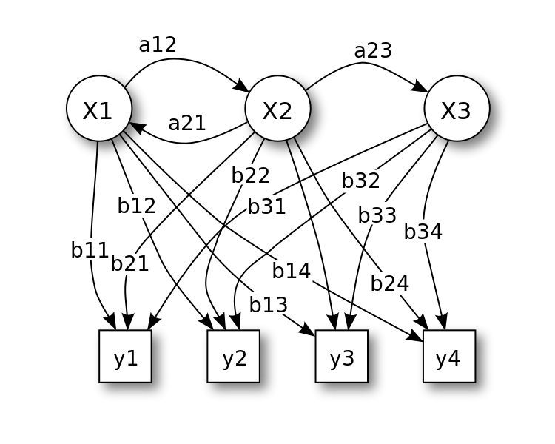
Hidden Markov Model
Versteckter Teil (Gelb)
  X: Versteckte Zustände
  a: Übergangswahrscheinlichkeiten
Sichtbarer Teil (Blau)
  y: Beobachtungen (Emissionen)
  b: Emissionswahrscheinlichkeiten

Slide 14
Definition
Erweiterung einer Markov-Kette um einen weiteren Zufallsprozess (2-Stufig)
Zustände sind versteckt, nur Beobachtungen (= Observationen ) sind sichtbar
  Das Ergebnis ist eine Observationsfolge

Slide 15
Definition
Ein HMM ist vollständig definiert durch:
Endliche Menge an Zuständen
Alphabet der Emissionen
Zustandsstartwahrscheinlichkeiten

Slide 16
Definition
Ein HMM ist vollständig definiert durch:
Übergangswahrscheinlichkeiten
Emissionsverteilung
  Diskreter Fall
  Kontinuierlicher Fall

Slide 17
Funktionsweise
Das Konzept des HMM lässt sich in drei größere Problemstellungen unterteilen
Evaluierung
Bestimme die Wahrscheinlichkeit für ein Model,
mit der dieses eine gegebene Observationsfolge (o) erzeugt
Dekodierung
Finde interne Abläufe für eine gegebene Observationsfolge
Training
Finde Modellparameter für gegebene Beispieldaten

Slide 18
Evaluierung
Gegeben: HMM λ, Observationsfolge o
Gesucht: Die (Produktions-) Wahrscheinlichkeit,
mit der o in einer beliebigen Zustandsfolge generiert wird
Lösung: Der Forward-Algorithmus

Slide 19
Forward-Algorithmus
Forward Variable
Initialisierung
Rekursion
Rekursionsabschluss

Slide 20
Dekodierung
Gegeben: HMM λ, Observationsfolge o
Gesucht: Die wahrscheinlichste Zustandsfolge s*
Lösung: Der Viterbi-Algorithmus

Slide 21
Viterbi-Algorithmus
Initialisierung
Max. Verbundwahrscheinlichkeit
Wegvaribale
Rekursion
Rekursionsabschluss
Rückverfolgung des Pfades

Slide 22
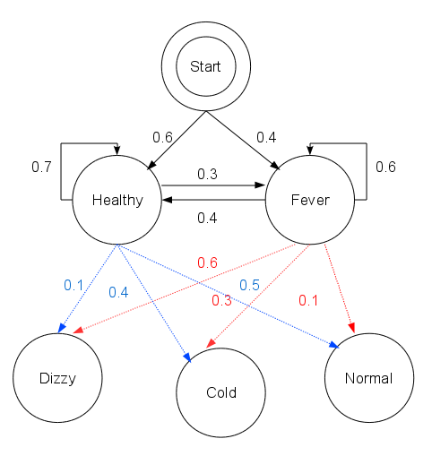
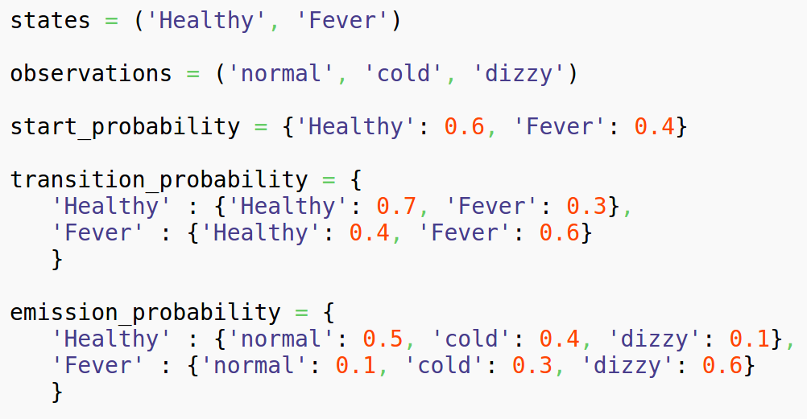
Viterbi-Algorithmus: Code Beispiel
Dorfbewohner sind gesund oder haben Fieber
Initialisierung
Quelle: https://en.wikipedia.org/wiki/Viterbi_algorithm

Slide 23
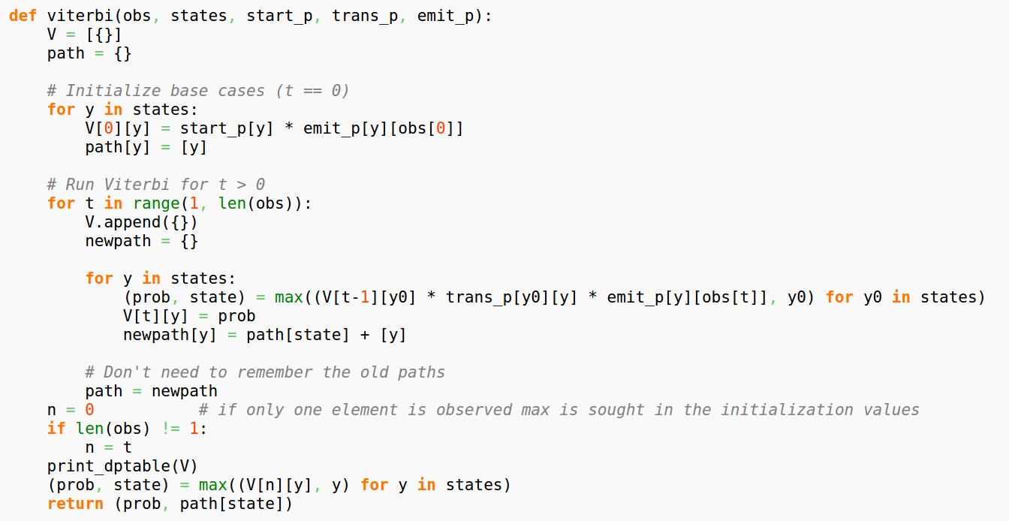
Viterbi-Algorithmus: Code Beispiel
Quelle: https://en.wikipedia.org/wiki/Viterbi_algorithm

Slide 24
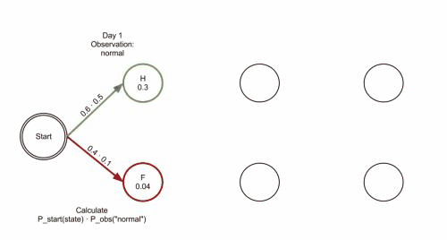
Viterbi-Algorithmus: Animation

Slide 25
Training
Gegeben: Observationsfolgen(n) o
Gesucht: Parameter eines HMM,
die diese Ausgabe am wahrscheinlichsten erzeugen
Lösung: Es existieren diverse Algorithmen
  Der Baum-Welch-Algorithmus nutzt die Produktionswahrscheinlichkeit
  Der Viterbi-Algorithmus / seqmental k-Means nutzen nur die Wahrscheinlichkeit der optimal Zustandsfolge

Slide 26
Vergleich mit anderen Machine Learning Ansätzen
Sehr viele Ansätze im Machine Learning Kontext
Jedes Verfahren
  wurde für einen speziellen Anwendungsfall entwickelt
  hat unzählige Erweiterung, Algorithmen und Implementierungen
Vergleiche sind daher schwierig und hängen von den Anforderungen ab

Slide 27
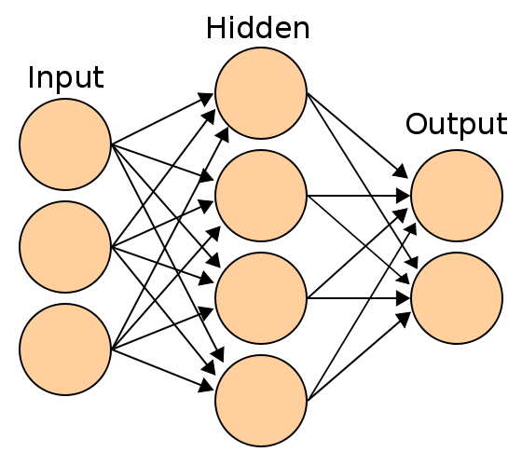
Neuronale Netze
Einfaches Modell des menschlichen Gehirns (Neuronen, Synapsen)
Beim Training verändern sich Gewichte an den Synapsen
Die Gewichte sind aber keine nachvollziehbaren Größen
Benötigen sehr viele Trainingsdaten
Nicht so gut für sequentielle Daten geeignet (HMM schon)
Hybride mit dem HMM für die Spracherkennung
(Jeder Zustand ist Eingang eines Neuron)

Slide 28
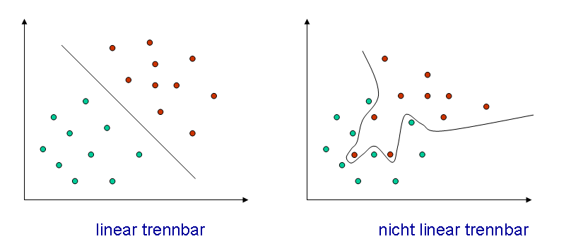
Support Vector Machine
SVM versuchen die Daten geometrisch zu trennen
Gelingt keine lineare Trennung (häufig der Fall) wird der Kernel-Trick angewendet und
die Daten in einen höher-dimensionalen Raum überführt
Nicht für große Datenmengen geeignet
(HMM ist schneller)
Kann mit wenig Trainingsdaten arbeiten
Auch hier Hybride mit dem HMM
Variabilität mit HMM
Akustische Komponente mit SVM

Slide 29
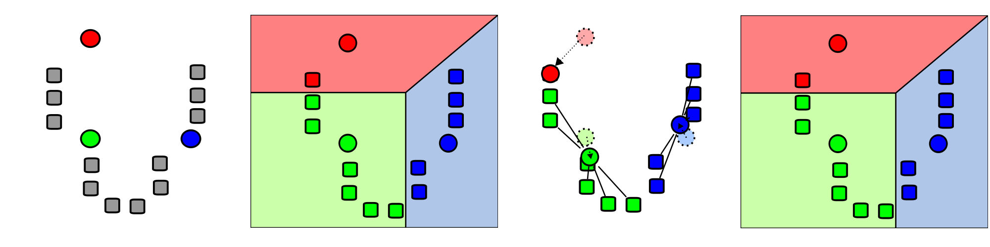
k-Means
k-Means versucht de Daten zu gruppieren / clustern (in „k“ Cluster)
Die Clusterzentren werden zufällig in das Koordinatensystem eingefügt und
bei jedem Schritt besser an die Daten angepasst
Ansatz für unüberwachtes Lernen (Wie das HMM)
Hybride für schreiberunabhängige
Schrifterkennung

Slide 30
Fazit
Das HMM eignet sich besonders für die Verarbeitung von sequentiellen Daten
  Durch das Verweilen in internen Zuständen
  kommt das HMM auch mit einem lang gezogen Laut klar
Mathematisches Konzept gut erforscht und formal definiert
  Parameter sind Wahrscheinlichkeiten und somit „verstehbar“
  Vorwissen erforderlich, was den Einstieg u.U. erschwert
Viele hybride Ansätze mit Stärken aus HMM und weiteren Algorithmen

Slide 31
Quellen
[1] Andrei A. Markov, An Example of Statistical Investigation of the Text Eugene Onegin Concerning the Connection of Samples in Chains, trans. Classical Text in Translation. David Link, Science in Context 19.4 (2006): S. 591–600.
[2]Rabiner, L.R. (1989): „A tutorial on hidden Markov models and selected applications in speech recognition“. In: Proc. IEEE. 77 (2), S. 257-286, DOI: 10.1109/5.18626.
[3] Blunsom, P. (2004): Hidden Markov Models. http://digital.cs.usu.edu/~cyan/CS7960/hmm-tutorial.pdf
[4] Stephen Marsland. Machine Learning - An Algorithmic Perspective. Chapman I& Hall, 2009.

Slide 32

Danke, noch Fragen?

